Slide 1
ОПТИКА
Подготовка к ЕГЭ
Учитель: Попова И.А.
МОУ СОШ № 30
Белово 2010

Slide 2
Цель: повторение основных понятий, законов и формул
ОПТИКИ в соответствии с кодификатором ЕГЭ.
Элементы содержания, проверяемые на ЕГЭ 2010:
Отражение света. Закон отражения света
Плоское зеркало
Преломление света
Полное внутреннее отражение
Линза
Формула тонкой линзы
Оптические приборы. Глаз как оптическая система

Slide 3
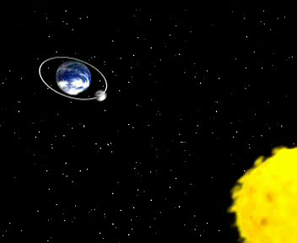
Отражение света. Закон отражения света
Закон прямолинейного распространения света: в оптически однородной среде свет распространяется прямолинейно.

Slide 4
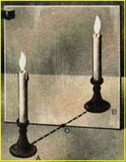
Отражение света. Закон отражения света
Закон отражения света: падающий и отраженный лучи, а также перпендикуляр к границе раздела двух сред, восстановленный в точке падения луча, лежат в одной плоскости (плоскость падения). Угол отражения γ равен углу падения α.

Slide 5
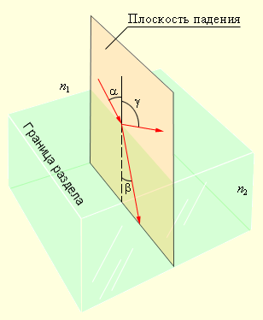
α=γ

Slide 6
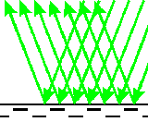
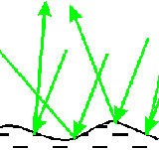
Изображение в плоском зеркале
Большинство зеркал изготавливается из очень гладкого стекла, покрытого с обратной стороны
тонким слоем хорошо отражающего металла, поэтому практически весь падающий на зеркало свет отражается в одном направлении.
Любые другие гладкие поверхности (полированные, лакированные, спокойная водная поверхность) тоже могут дать зеркальное отражение.
Если гладкая поверхность еще и прозрачная, то лишь небольшая часть света отразится, и изображение не будет столь ярким.
Если поверхность зеркала изогнутая, то изображение будет искаженным ("кривое зеркало").

Slide 7
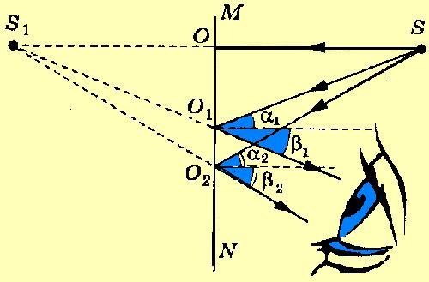
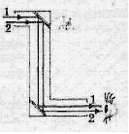
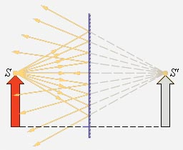
Плоское зеркало
Изображение предмета в плоском зеркале образуется за зеркалом, то есть там, где предмета на самом деле нет.
Вследствие закона отражения света мнимое изображение предмета располагается симметрично относительно зеркальной поверхности.
Размер изображения равен размеру самого предмета.
Плоские зеркала очень широко используются в быту, а также в приборах, в которых нужно изменить направление хода лучей, например в перископе

Slide 8

Преломление света
Закон преломления света: падающий и преломленный лучи, а также перпендикуляр к границе раздела двух сред, восстановленный в точке падения луча, лежат в одной плоскости. Отношение синуса угла падения α к синусу угла преломления β есть величина, постоянная для двух данных сред:

Slide 9
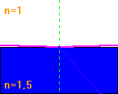
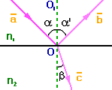

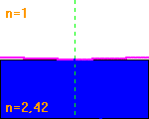
Преломление света
При различных показателях преломления второй среды, угол отклонения преломленного луча будет различным:
Падающий и преломленный свет взаимно обратимы: если падающий луч будет пущен по направлению преломленного луча, то луч преломленный пойдет по направлению падающего.
Показатель преломления света
называется абсолютным показателем преломления этой среды.
Здесь μ и ε - относительные диэлектрическая и магнитная проницаемость среды.

Slide 10

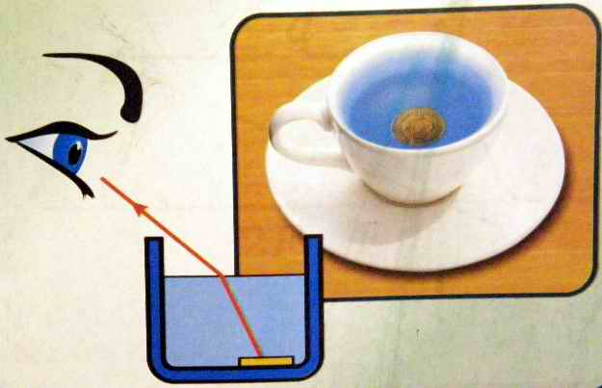
Преломление света
Абсолютный показатель преломления зависит от ряда факторов:
от скорости распространения света в данной среде
от характеристик падающего света (от света спетра)
от физического состояния среды в которой распространяется свет (температуры вещества, плотности среды, наличия в среде упругих натяжений)
Относительным показателем преломления n второй среды относительно первой называется отношение скоростей света n₁ и n₂ соответственно, в первой и второй средах:
где n₁ и n₂ - абсолютные показатели преломления первой и второй сред.
Если абсолютный показатель преломления первой среды меньше абсолютного показателя преломления второй среды, то первая среда имеет меньшую оптическую плотность, нежели вторая.

Slide 11
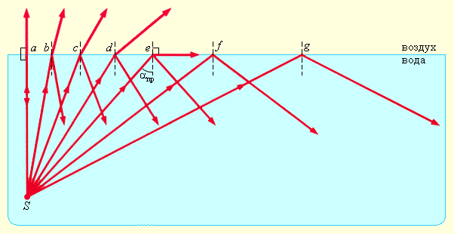
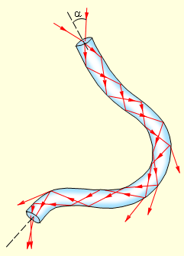
Полное внутреннее отражение
При переходе света из оптически более плотной среды в оптически менее плотную n₂ < n₁ (например, из стекла в воздух) можно наблюдать явление полного отражения, то есть исчезновение преломленного луча.
Это явление наблюдается при углах падения, превышающих некоторый критический угол α_{пр}, который называется предельным углом полного внутреннего отражения
sin α_{пр} = 1 / n
где n = n₁ > 1 – абсолютный показатель преломления первой среды
Распространение света в волоконном световоде. При сильном изгибе волокна закон полного внутреннего отражения нарушается, и свет частично выходит из волокна через боковую поверхность.
Полное внутреннее отражение света на границе вода–воздух;
S – точечный источник света.

Slide 12


Slide 13
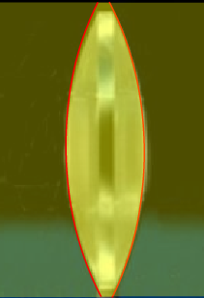
Линза
Линзой называется прозрачное тело, ограниченное двумя сферическими поверхностями.
Если толщина самой линзы мала по сравнению с радиусами кривизны сферических поверхностей, то линзу называют тонкой.

Slide 14
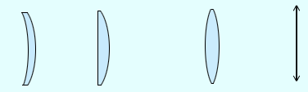
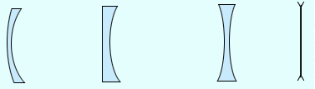
Характеристики простых линз
Линзы бывают собирающими
рассеивающими.
Основное свойство линз – способность давать изображения предметов.
Изображения бывают
прямыми и перевернутыми,
действительными и мнимыми,
увеличенными и уменьшенными.

Slide 15
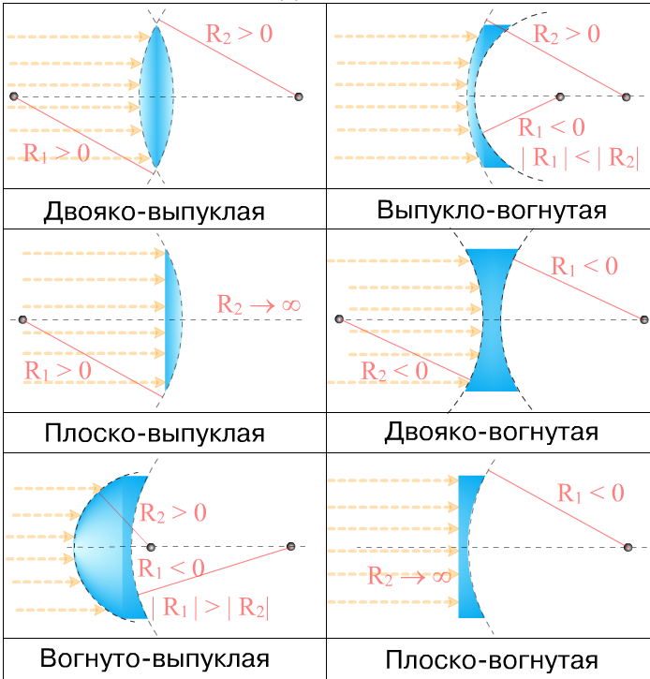
Виды линз

Slide 16
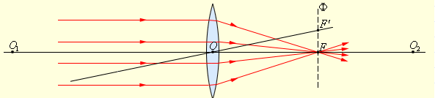
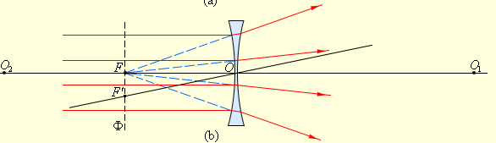
Характеристики простых линз
Если на линзу направить пучок лучей, параллельных главной оптической оси, то после прохождения через линзу лучи (или их продолжения) соберутся в одной точке F, которая называется главным фокусом линзы.
Преломление параллельного пучка лучей в собирающей (a) и рассеивающей (b) линзах.

Slide 17
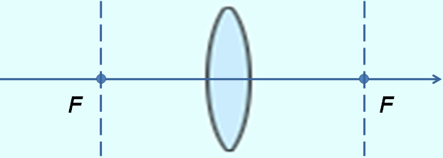
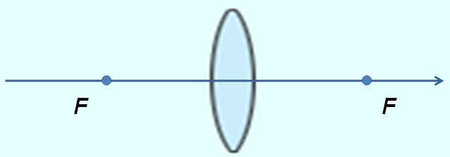
Характеристики простых линз
У тонкой линзы имеются два главных фокуса, расположенных симметрично на главной оптической оси относительно линзы.
У собирающих линз фокусы действительные, у рассеивающих – мнимые.
Пучки лучей, параллельных одной из побочных оптических осей, после прохождения через линзу также фокусируются в точку F', которая расположена при пересечении побочной оси с фокальной плоскостью Ф, то есть плоскостью, перпендикулярной главной оптической оси и проходящей через главный фокус (рис. 3.3.2).
Расстояние между оптическим центром линзы O и главным фокусом F называется фокусным расстоянием. Оно обозначаетcя той же буквой F.
F - Фокусное расстояние

Slide 18
Построение изображения

Slide 19
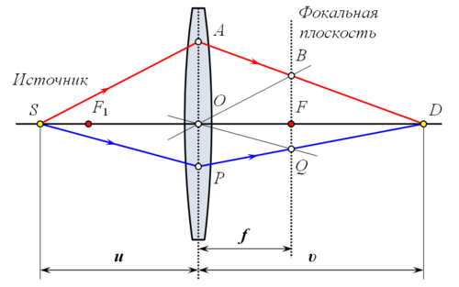
Свойства тонкой линзы:
Луч, прошедший через оптический центр линзы, не меняет своего направления;
Параллельные лучи, проходящие через линзу, сходятся в фокальной плоскости.
У рассеивающих линз, наоборот, задний фокус расположен спереди линзы, а передний позади.

Slide 20
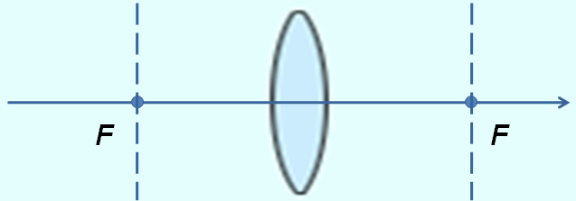
Построение изображения в собирающей линзе
B
A
B₁
Проведем луч через точку В и центр линзы – он не преломляется (оптическая ось);
Проведем луч, параллельный главной оптической оси – он, преломляясь в линзе, должен пройти через фокус;
При пересечении двух лучей получим изображение точки В

Slide 21
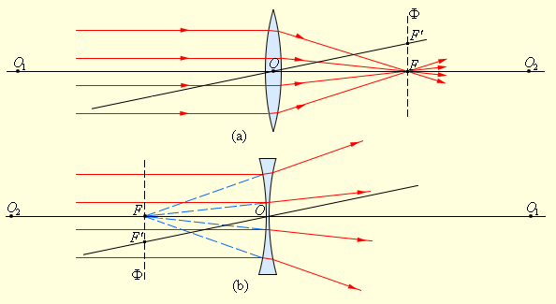
Ход лучей в линзе
В собирающей линзе
В рассеивающей линзе

Slide 22
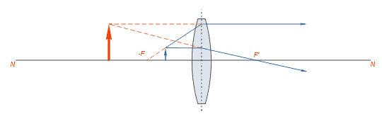
Построение изображения в собирающей линзе
Если предмет поместить на расстоянии, меньшем главного фокусного расстояния, то лучи выйдут из линзы расходящимся пучком, нигде не пересекаясь.
Изображение при этом получается
мнимое,
прямое
увеличенное, т. е. в данном случае линза работает как лупа.

Slide 23
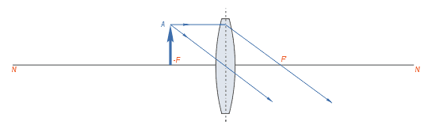
Построение изображения в собирающей линзе
Если предмет находится в плоскости переднего главного фокуса линзы, то лучи, пройдя через линзу, пойдут параллельно, и изображение может получиться лишь в бесконечности.

Slide 24
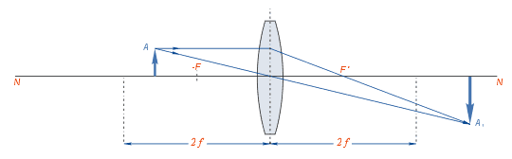
Построение изображения в собирающей линзе
Если предмет помещён между передним фокусом и двойным фокусным расстоянием, то изображение будет получено за двойным фокусным расстоянием и будет
действительным,
перевёрнутым
увеличенным.

Slide 25
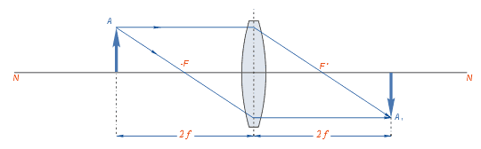
Построение изображения в собирающей линзе
Если предмет помещён на двойном фокусном расстоянии от линзы, то полученное изображение находится по другую сторону линзы на двойном фокусном расстоянии от неё. Изображение получается
действительным,
перевёрнутым
равным по величине предмету.

Slide 26
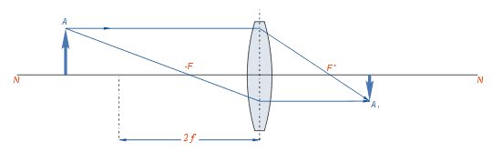
Построение изображения в собирающей линзе
Если предмет приближён к линзе и находится на расстоянии, превышающем двойное фокусное расстояние линзы, то изображение его будет
действительным,
перевёрнутым
уменьшенным
и расположится за главным фокусом на отрезке между ним и двойным фокусным расстоянием.

Slide 27
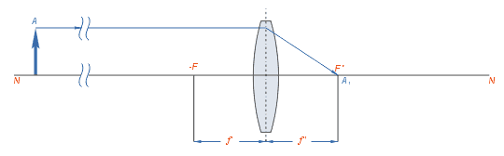
Построение изображения в собирающей линзе
Если предмет находится на бесконечно далёком от линзы расстоянии, то его изображение получается в заднем фокусе линзы F’
действительным,
перевёрнутым
уменьшенным до подобия точки.

Slide 28

Формула тонкой линзы
Изображения можно также рассчитать с помощью формулы тонкой линзы.
Если расстояние от предмета до линзы обозначить через d, а расстояние от линзы до изображения через f, то формулу тонкой линзы можно записать в виде:
Величину D, обратную фокусному расстоянию. называют оптической силой линзы.
Единица измерения оптической силы является 1 диоптрия (дптр).
Диоптрия – оптическая сила линзы с фокусным расстоянием 1 м: 1 дптр = м^{–1}

Slide 29


Линейное увеличение линзы
Линейным увеличением линзы Γ называют отношение линейных размеров изображения h' и предмета h
Радиус кривизны выпуклой поверхности считается положительным, вогнутой – отрицательным.
Оптическая сила D системы из двух линз:

Slide 30
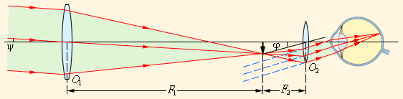
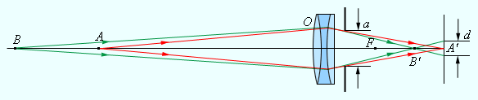
Оптические приборы.
Зрительные трубы – астрономическая труба Кеплера и земная труба Галилея
Фотоаппарат

Slide 31
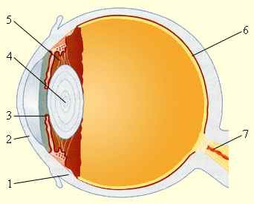
Глаз как оптическая система
Особая мышца
может изменять форму хрусталика, изменяя его оптическую силу
Сетчатая оболочка
Хрусталик -
эластичное линзоподобное тело
Радужная оболочка
окрашенная пигментом
Роговица -
передняя прозрачная часть
Склера -
защитная оболочка белого цвета
Зрительный нерв
с нервными окончаниями – палочками и колбочками (светочувствительными элементы)

Slide 32
Рассмотрим задачи:
ЕГЭ 2001-2010 (Демо, КИМ)
ГИА-9 2008-2010 (Демо)

Slide 33
ГИА 2008 г. 12. Для получения четкого (сфокусированного) изображения на сетчатке глаза при переводе взгляда с удаленных предметов на близкие изменяется
диаметр зрачка
форма хрусталика
соотношение палочек и колбочек на сетчатке
глубина глазного яблока

Slide 34
ГИА 2008 г. 26 Дима рассматривает красные розы через зеленое стекло. Какого цвета будут казаться ему розы? Объясните наблюдаемое явление. Дайте развернутое, логически связанное обоснование.
Черными, т.к. зеленое стекло не пропускает лучи красного цвета

Slide 35
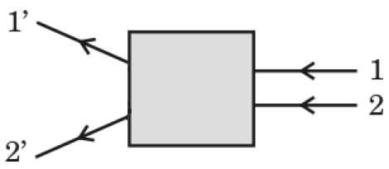
(ГИА 2009 г.) 13. После прохождения оптического прибора, закрытого на рисунке ширмой, ход лучей 1 и 2 изменился на 1′ и 2′. За ширмой находится
плоское зеркало
плоскопараллельная стеклянная
рассеивающая
собирающая линза

Slide 36
ГИА 2009 г. 26 Каким пятном (темным или светлым) кажется водителю ночью в свете фар его автомобиля лужа на неосвещенной дороге? Ответ поясните.
1. Лужа кажется темным пятном на фоне более светлой дороги.
2. И лужу, и дорогу освещают только фары автомобиля. От гладкой поверхности воды свет отражается зеркально, то есть вперед, и не попадает в глаза водителю. Поэтому лужа будет казаться темным пятном. От шероховатой поверхности дороги свет рассеивается и частично попадает в глаза водителю.

Slide 37
(ГИА 2010 г.) 13. С помощью собирающей линзы получено мнимое изображение предмета. Предмет по отношению к линзе расположен на расстоянии
меньшем фокусного расстояния
равном фокусному расстоянию
большем двойного фокусного расстояния
большем фокусного и меньшем двойного фокусного расстояния

Slide 38
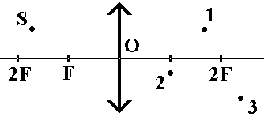
(ЕГЭ 2001 г.) А18. Какая точка соответствует изображению объекта S?
точка 1
точка 2
точка 3
действительного изображения объекта S не существует

Slide 39
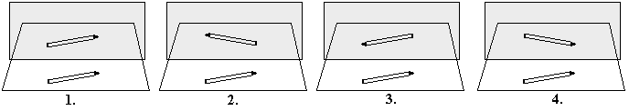
(ЕГЭ 2001 г.) А19. На каком рисунке правильно изображено отражение карандаша в зеркале?
рисунок 1
рисунок 2
рисунок 3
рисунок 4

Slide 40
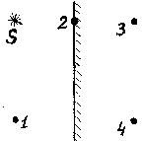
(ЕГЭ 2001 г., Демо) 23. Какая из точек ( 1, 2, 3 или 4 ), показанных на рисунке, является изображением точки S в зеркале?
Точка 1.
Точка 2.
Точка 3.
Точка 4.

Slide 41
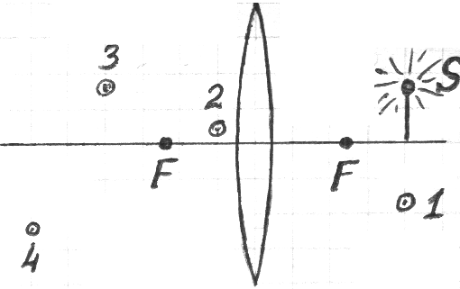
(ЕГЭ 2001 г., Демо) 24. Какая из точек ( 1, 2, 3 или 4 ), показанных на рисунке, является изображением точки S в собирающей линзе?
Точка 1.
Точка 2.
Точка 3.
Точка 4.

Slide 42
(ЕГЭ 2002 г., Демо) А33. На рисунке дан ход лучей, полученный при исследовании прохождения луча через плоскопараллельную пластину. Показатель преломления материала пластины на основе этих данных равен
0,67
1,33
1,5
2,0

Slide 43
2002 г. А21 (КИМ). Разложение белого света в спектр при прохождении через призму обусловлено
1) преломлением света
2) отражением света
3) поляризацией света
4) дисперсией света

Slide 44
2002 г. А32 (КИМ). Какая часть изображения стрелки в зеркале видна глазу?
1/4
1/2
вся стрелка
стрелка не видна вообще

Slide 45
(ЕГЭ 2003 г., КИМ) А21. Объектив фотоаппарата является собирающей линзой. При фотографировании предмета он дает на пленке изображение
действительное прямое
мнимое прямое
действительное перевернутое
мнимое перевернутое

Slide 46
(ЕГЭ 2003 г. демо) А29. Линзу, изготовленную из двух тонких сферических стекол одинакового радиуса, между которыми находится воздух (воздушная линза), опустили в воду (см. рис.). Как действует эта линза?
как собирающая линза
как рассеивающая линза
она не изменяет хода луча
может действовать и как собирающая, и как рассеивающая линза

Slide 47


(ЕГЭ 2004 г., демо) А18. На рисунке показаны направления падающего и преломленного лучей света на границе раздела "воздух-стекло". Показатель преломления стекла равен отношению

Slide 48
(ЕГЭ 2005 г., ДЕМО) А22. Изображением источника света S в зеркале М является точка
1
2
3
4

Slide 49
(ЕГЭ 2006 г., ДЕМО) А21. Объектив фотоаппарата – собирающая линза с фокусным расстоянием
F = 50 мм. При фотографировании предмета, удаленного от фотоаппарата на 40 см, изображение предмета получается четким, если плоскость фотопленки находится от объектива на расстоянии
бόльшем, чем 2F
равном 2F
между F и 2F
равном F

Slide 50
(ЕГЭ 2007 г., ДЕМО) А22. Угол падения света на горизонтально расположенное плоское зеркало равен 30°. Каким будет угол между падающим и отраженным лучами, если повернуть зеркало на 10° так, как показано на рисунке?
80°
60°
40°
20°

Slide 51
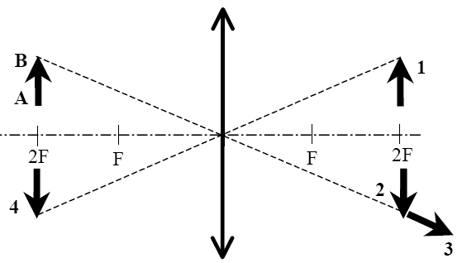
(ЕГЭ 2008 г., ДЕМО) А22. Какой из образов 1 – 4 служит изображением предмета AB в тонкой линзе с фокусным расстоянием F?
1
2
3
4

Slide 52
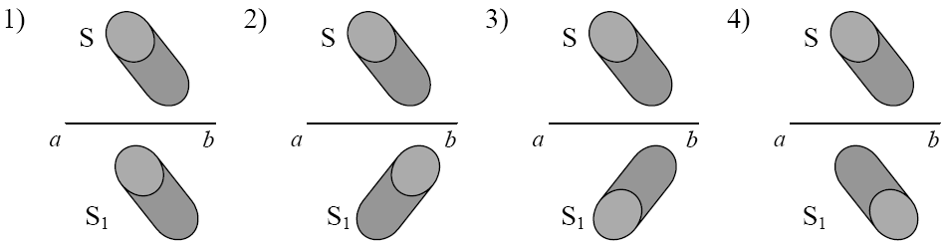
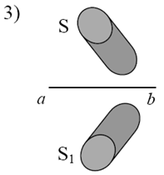
(ЕГЭ 2009 г., ДЕМО) А17. Источник света S отражается в плоском зеркале ab. Изображение S₁ этого источника в зеркале показано на рисунке

Slide 53
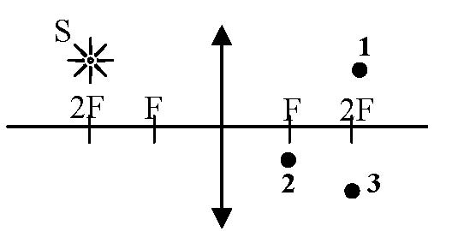
(ЕГЭ 2010 г., ДЕМО) А17. Где находится изображение светящейся точки S (см. рисунок), создаваемое тонкой собирающей линзой?
в точке 1
в точке 2
в точке 3
на бесконечно большом расстоянии от линзы

Slide 54
Используемая литература
Берков, А.В. и др. Самое полное издание типовых вариантов реальных заданий ЕГЭ 2010, Физика [Текст]: учебное пособие для выпускников. ср. учеб. заведений / А.В. Берков, В.А. Грибов. – ООО "Издательство Астрель", 2009. – 160 с.
Геометрическая оптика. Образовательный сайт /http://geomoptics.narod.ru/Index.htm
Дисперсия света. Словари и энциклопедии на Академике / http://dic.academic.ru/dic.nsf/ruwiki/15536
Касьянов, В.А. Физика, 11 класс [Текст]: учебник для общеобразовательных школ / В.А. Касьянов. – ООО "Дрофа", 2004. – 116 с.
КЛАСС!ная физика для любознательных. ПЛОСКОЕ ЗЕРКАЛО / http://class-fizika.narod.ru/8_38serk.htm
Мякишев, Г.Я. и др. Физика. 11 класс [Текст]: учебник для общеобразовательных школ / учебник для общеобразовательных школ Г.Я. Мякишев, Б.Б. Буховцев . –" Просвещение ", 2009. – 166 с.
Открытая физика [текст, рисунки]/ http://www.physics.ru
Подготовка к ЕГЭ /http://egephizika
Пособие по физике «Геометрическая оптика» / http://optika8.narod.ru/7.Ploskoe_zerkalo.htm
Просветление оптики. Материал из Википедии — свободной энциклопедии / http://ru.wikipedia.org/wiki/%D0%9F%D1%80%D0%BE%D1%81%D0%B2%D0%B5%D1%82%D0%BB%D0%B5%D0%BD%D0%B8%D0%B5_%D0%BE%D0%BF%D1%82%D0%B8%D0%BA%D0%B8
Федеральный институт педагогических измерений. Контрольные измерительные материалы (КИМ) Физика //[Электронный ресурс]// http://fipi.ru/view/sections/92/docs/

